Slide 1
Microservices and DevOps
Development Project in MSDO
2021-2022
Henrik Bærbak Christensen

Slide 2
Velkommen
Fagpakken’s tre kurser
DevOps og Container Teknologi
Skalerbare Mikroservices
Udviklingsprojekt i Mikroservices og DevOps
Mål med projekt:
anvendelse af (dele af) teori og praksis i større sammenhæng
DOCT
ScaMs
Project

Slide 3
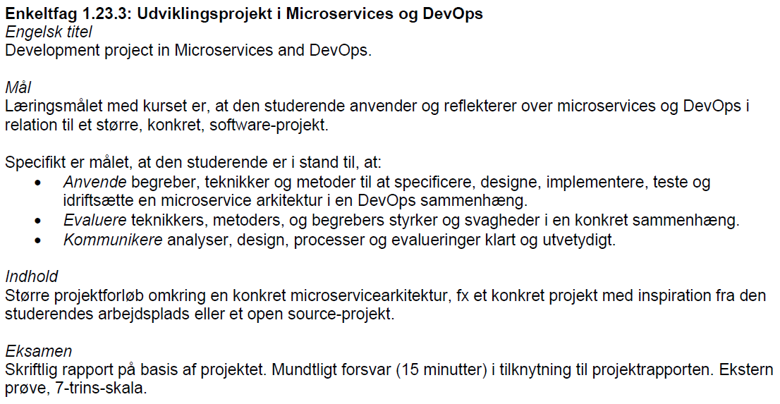
De formelle detaljer
Dette er evalueringskriterierne

Slide 4
Rammerne
Seminarrække – datoer på web site
Nr 1: Intro + projekt definition
Nr 2: Kritik via peer review + invited talk
Nr 3: Kritik via peer review + invited talk
Vejledning
email til hbc@cs.au.dk
specifikke spørgsmål
Gerne også posts på forum
Evaluering
Rapport aflevering (Se eksamens siden)
Mundtligt forsvar (Se eksamens siden )

Slide 5
Deadlines
1. deadline: Godkendelse af Synops
Go/No go fra min side
2. deadline: Draft rapport til peer reviewers
Diskussion på 2. seminar
3. deadline: Draft rapport til peer reviewers
Diskussion på 3. seminar
3½: Checkpoint – jeg kigger lige igennem…
4. Endelige rapport...
Datoer – se web site ☺

Slide 6
Peer Review
Generelt bliver peer review meget vel modtaget…
”Det er lettere at se pinden i sin brors øje, end kæppen i sit eget”
Så ofte – ”ups, det må vi også hellere selv få rettet op på”
Men det kræver en gensidig respekt!
Et enkelt kursus så en uheldig tendens til at grupper undlod at gøre deres arbejde: intet review, mødte ikke op ☹
Så fungerer det jo faktisk ikke, vel ?
Jeres indsats i review arbejdet indgår i afsluttende karakter!

Slide 7
Inspiration ☺
Rapporter fra tidligere
Link
https://baerbak.cs.au.dk/c/ProjectReports/
Pga GDPR må hverken rapporter eller forfatternes navne fremgå.
Så skriv en mail til mig om, hvilke rapporter I gerne vil se, så kan jeg sende dem til jer!

Slide 8
Seminar 1

Slide 9
Agenda 1 seminar
Indhold:
Introduktion – rammer og deadlines
Review af review guide
Synopsis arbejde i grupperne
Mål:
Definition af holdbart projekt
Fylde synopsis skitsen mest muligt ud
Bliv fortrolig med peer review
Ville være allerbedst: Synops godkendt idag!

Slide 10
Synopsis
Synopsis: Kortform af noget længere
Skabelon med motivation, afgrænsning, metode, forventet resultat
Transformeres til jeres endelige rapport igennem projektet
Skabelon er lagt på website

Slide 11
Synopsis
[Review synopsis fra hjemmesiden]

Slide 12
Offentlighed
Rapporterne bliver tilgængelige for fremtidige studerende efter kurset er afholdt.
På forespørgsel…
God inspiration, og ofte nogle rigtigt interessante problemstillinger og resultater.
Marker med ’fortrolig’ hvis I ønsker det...

Slide 13
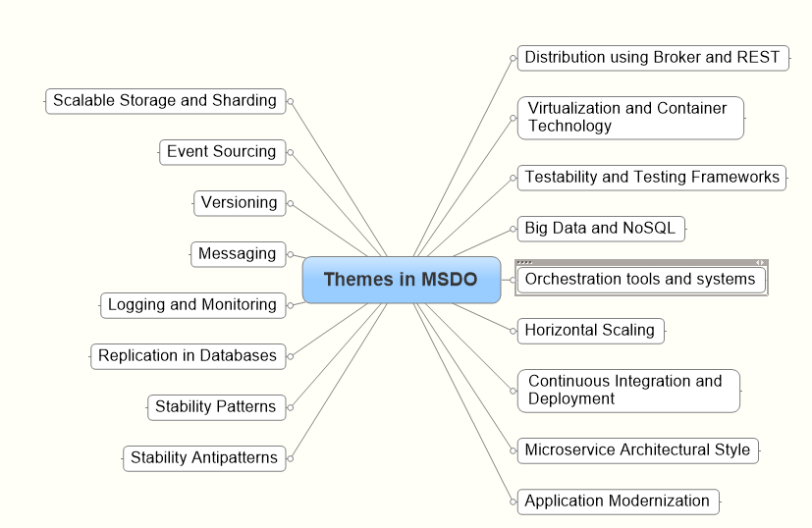
Et godt projekt
Brug noget I har lært i praksis, og reflekter!
Security

Slide 14
En typografisk pointe
Word’s standard skabeloner bryder med stor ihærdighed alle regler for god typografi, så please lav dem om så
Brødtekstens bredde ikke er for stor (f.eks. 12 cm)
Heading 1, 2 og 3 har ordentlige font størrelser
ikke 14, 12 og 12 punkt! Prøv at kigge i en bog!
Undgå afsnit 3.2.3.2.3.1.2.
LaTeX: section, subsection, subsubsection og ikke mere ☺
Få inspiration fra Synops skabelonen…

Slide 15
Seminar 2+3

Slide 16
Agenda 2+3 seminar
Review af gruppernes projekter
Peer reviewer’s giver konstruktiv kritik (ca. 30 min)
Formål at give indspark, gode ideer, pege på uklarheder, etc.
Formål at blive inspireret selv!
Benyt review guide + “almen fornuft”
Gentag for peer reviewers nr. 2.
Gentag med omvendte roller.
Rest seminar: arbejde + vejledning
Synopser/rapporter uploades til review grupper og mig via Brightspace…
Detaljerne kommer på BS

Slide 17
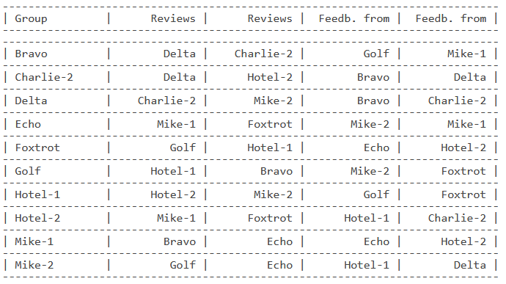
Eksempel på Reviewing
To x review, to x feedback

Slide 18
Peer Review
Hvad er en god rapport?
Hvad skal man se efter i sin egen rapport?
Og de andres?
Se review guiden på hjemmesiden.

Slide 19
Vejledning

Slide 20
Vejledning
Benyt jeres review grupper...
Benyt jer af mig, spørgsmål pr email, eller forum

Slide 21
Evaluering og Eksamen

Slide 22
Evaluering
Ekstern censur:
…
Hovedvægt på den skriftlige rapport i vurderingen.
Mundtligt forsvar
10-12 minutter individuelt
Indhold: Problem, resultater og dit bidrag.

Slide 23
... og til dagens program...
hvad er et godt projekt?

Slide 24
Tag udgangspunkt i temaerne
Giver jer et forspring mht ‘start niveau’

Slide 25
Typer af projekter

Slide 26
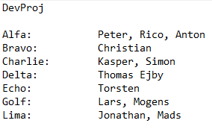
Grupperne
Som jeg har data for p.t.
Nogle der gerne vil i en gruppe? Ud af en?
Nogle der er åbne for nye medlemmer?
Meld ind til mig!

Slide 27
Arbejdet i dag
Find et ‘godt projekt’
Lad os starte med en hurtig runde her i plenum…
Fyld synopsis ud ☺
Fokuser på “Hypotese / Problemstilling”
Konsulter mig løbende…
Review ‘review guiden’

